Slide 1
TP 1 &2
System Informatique

Slide 2
Informations Générales
Références au cours :
2. unix
3. scripting
Date de reddition : lundi 8 octobre 2018 à 23:59
Objectifs :
familiarisez avec les commandes basique en bash ;
écrirez un script permettant d’extraire les images présentes dans un répertoire arbitraire et de les copier dans un nouveau répertoire en nettoyant leur nom et en normalisant leur format en ’PNG’

Slide 3
Délivrables
Respect de la numérotation des questions
Vos réponses dans un rapport PDF
Code source commenté
Phrases entières
Code source commenté et fonctionnel
Dossier à rendre : <Prenom>.<Nom>.TP1.zip(ou tar.gz)

Slide 4
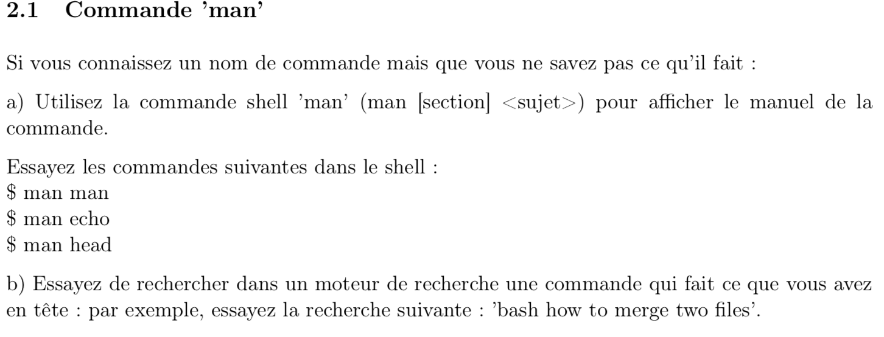
Exercices

Slide 5
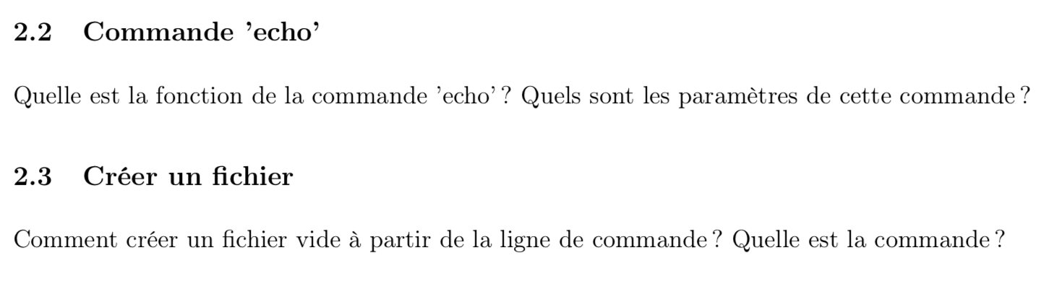
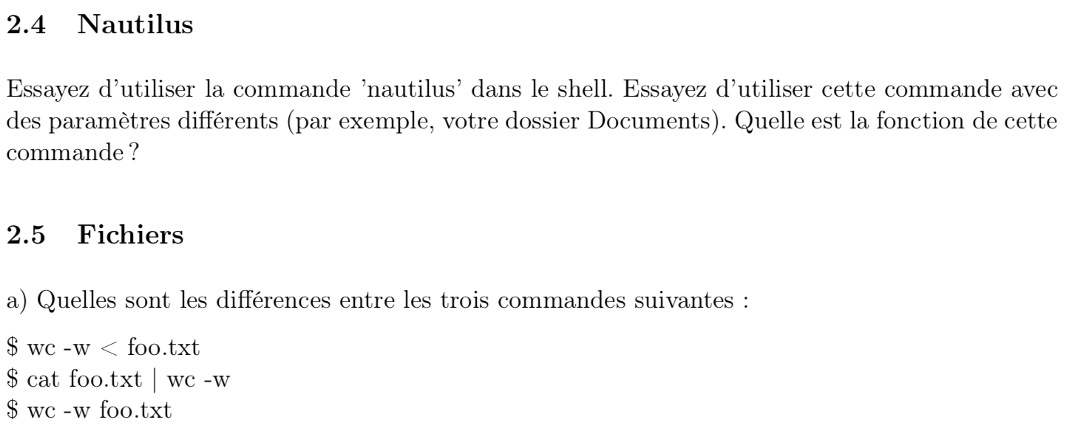
Exercices

Slide 6
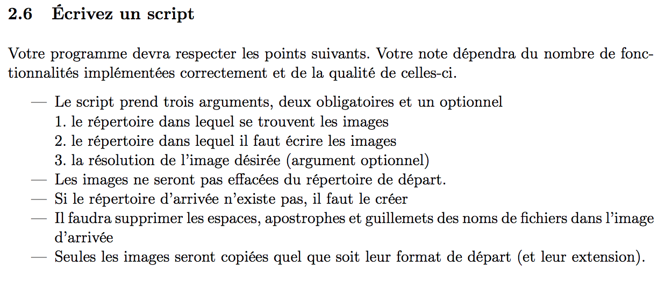
Exercices

Slide 7
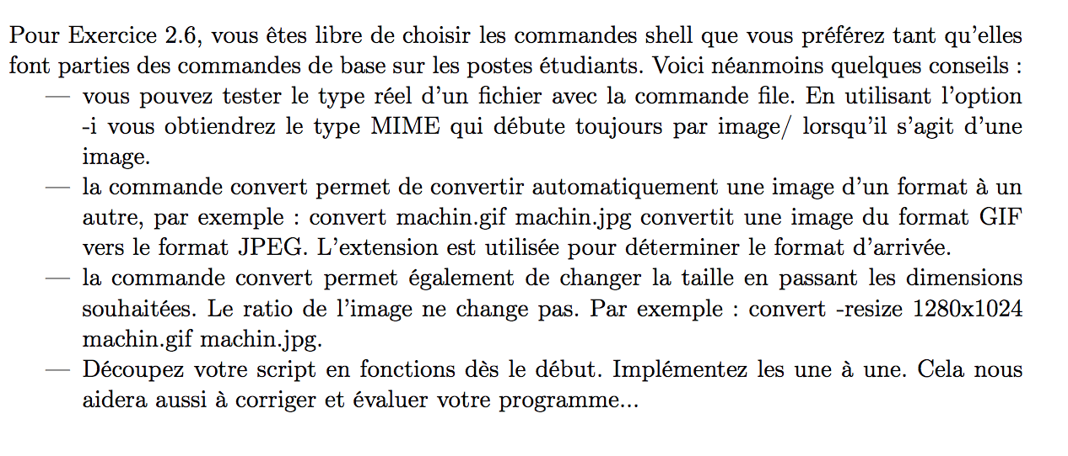
Quelques conseils

